Slide 1

大学生心理素质调查报告
法三班 张升 22120307
林潇 22120304
徐振来 22120310
洪世淳 22120325

Slide 2
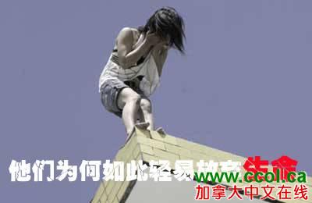
谁杀了北邮男博士
罪魁祸首是全社会畸形的教育观、成功观，再向上追溯，就是地区、阶层之间落差巨大的资源分配
与纷乱的春天一起到来的，是大学生自杀“旺季”。
3月22日下午，北京邮电大学2009级博士研究生吴某从该校本部主楼一跃而下，终结了自己年轻的生命。3月28日，南京林业大学南方学院化学工程系一黄姓女生在宿舍内上吊自杀身亡，据称与考研压力大有关。
大学生自杀似有愈演愈烈之势。2008年教育部直属高校就发生63宗大学生自杀事件，其中北京、上海各23宗。2009年，学生自杀趋势有增无减，仅上半年，北京就有14名大学生自杀身亡，这一年年尾，上海海事大学女研究生杨元元之死一时成为新闻焦点。
对于北邮博士的死因，校方三缄其口。不过，此后，该博士一封声泪俱下的遗书在网络上被广为流传。遗书如同一封对社会的控诉书：“现在知识太没用了。有用的只是金钱和权势，有用的只是关系和背景。”
这位博士的压力是双重的，既来自社会也来自家庭。极度贫寒的家庭和母亲自我牺牲式的付出增加了其必须成功的压力，让他在面对社会不公时显得格外敏感和脆弱。

Slide 3
与纷乱的春天一起到来的，是大学生自杀“旺季”。

Slide 4
罪魁祸首是全社会畸形的教育观、成功观，再向上追溯，就是地区、阶层之间落差巨大的资源分配

Slide 5
3月22日下午，北京邮电大学2009级博士研究生吴某从该校本部主楼一跃而下，终结了自己年轻的生命。3月28日，南京林业大学南方学院化学工`程系一黄姓女生在宿舍内上吊自杀身亡，据称与考研压力大有关。
大学生自杀似有愈演愈烈之势。2008年教育部直属高校就发生63宗大学生自杀事件，其中北京、上海各23宗。2009年，学生自杀趋势有增无减，仅上半年，北京就有14名大学生自杀身亡，这一年年尾，上海海事大学女研究生杨元元之死一时成为新闻焦点。
对于北邮博士的死因，校方三缄其口。不过，此后，该博士一封声泪俱下的遗书在网络上被广为流传。遗书如同一封对社会的控诉书：“现在知识太没用了。有用的只是金钱和权势，有用的只是关系和背景。”
这位博士的压力是双重的，既来自社会也来自家庭。极度贫寒的家庭和母亲自我牺牲式的付出增加了其必须成功的压力，让他在面对社会不公时显得格外敏感和脆弱。

Slide 6
现象分析
问卷调查
结果分析
提出建议

Slide 7
心理素质
心理素质是人的整体素质的组成部分。以自然素质为基础，在后天环境、教育、实践活动等因素的影响下逐步发生、发展起来的。心理素质是先天和后天的合金。

Slide 8
心理素质包含：
心理潜能
心理能量
心理特点
心理品质
心理行为

Slide 9
激发心理潜能
        自信心
        成功与致富
        目标设定
        时间管理
        提高记忆力
        克服恐惧
        情绪控制
        身心健康

Slide 10
正确管理心理能量
如果我们完全自发地生活，可能会遇到一些危险。压抑自己的本能冲动，可以避免一些现实社会中具有的危险。这首先体现在对性的冲动的压抑上，如果一个人完全不压抑自己的性本能，任由自己的性心理能量自由释放，他当然在社会中会遇到别人的打击、批评和攻击，所以压抑是一种保护。另外，超我还有唯善原则，让人们压抑一些根据父母在儿童小时候所灌输的教条来说是“不对”的思想和行为。如果顺利的话，人可以把被压抑的心理能量升华，做一些创造性的事情。这也是压抑的有益之处。

Slide 11
积极的心理品质
作为积极心理学24种积极的心理品质之一“感恩（gratitude）”，与人们的主观幸福感有着密切的关系。感恩是人类重要的个性品质和积极的内在力量，不仅对个体的心理健康有积极作用，对构建人与人、人与社会之间的良好的关系同样有着积极的促进作用。

Slide 12
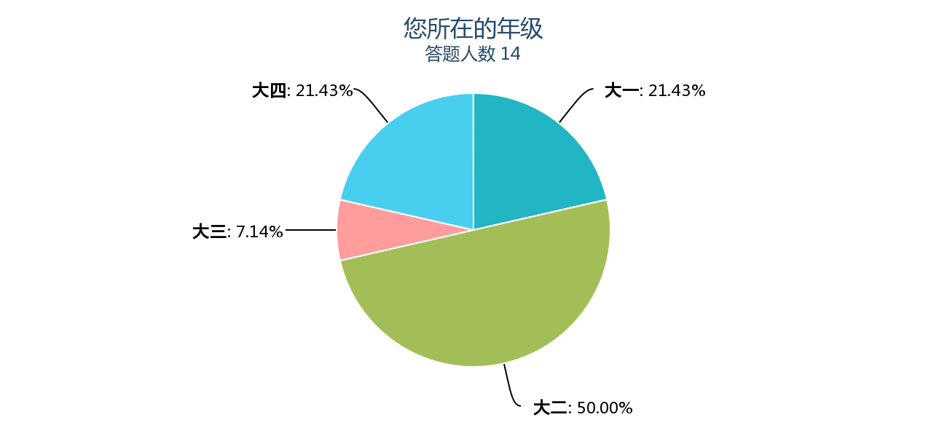

Slide 13
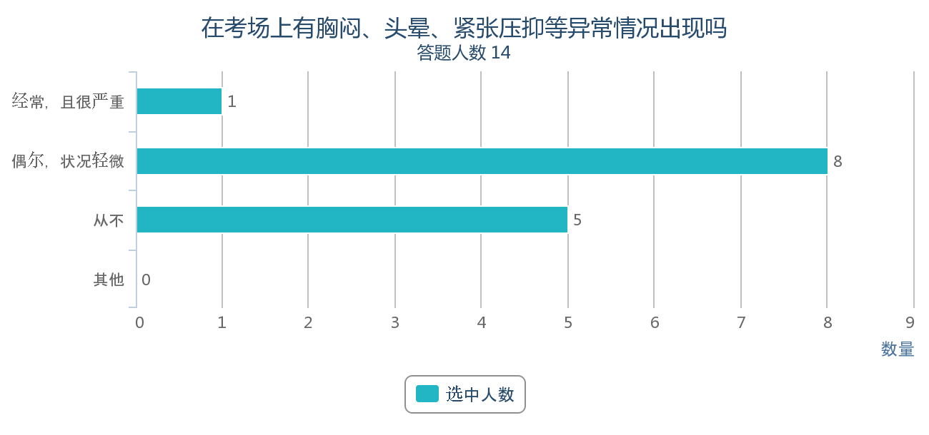

Slide 14
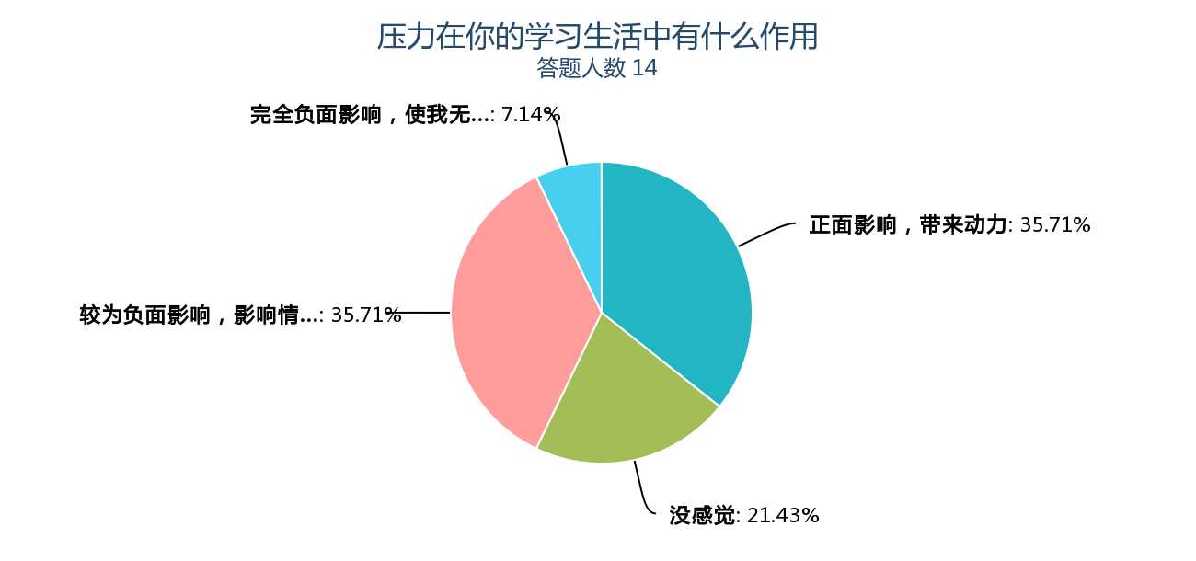

Slide 15
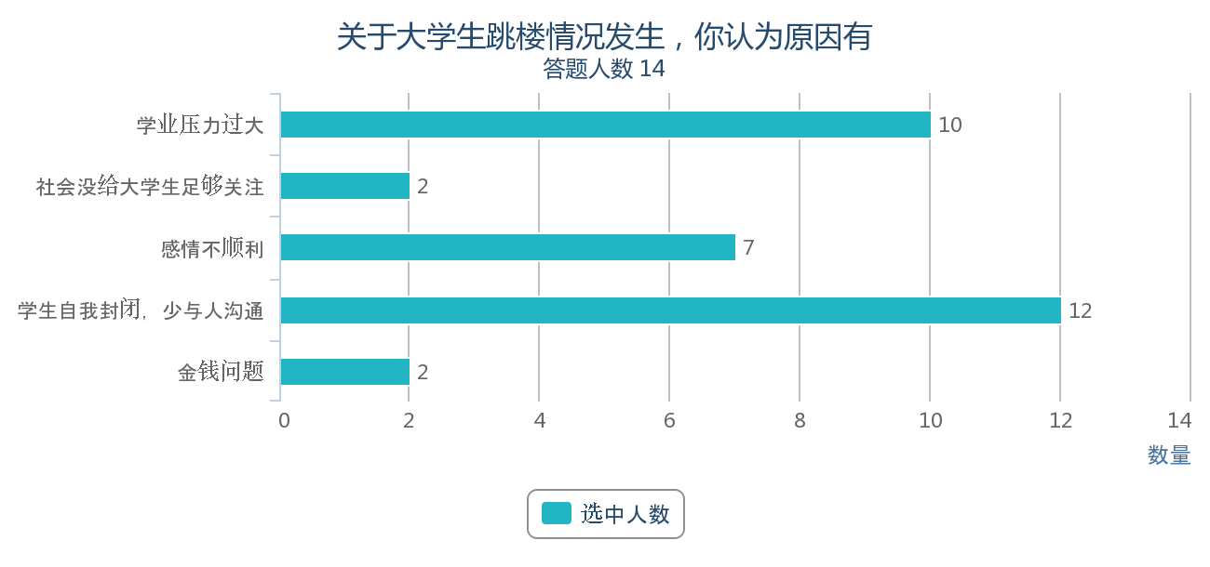

Slide 16
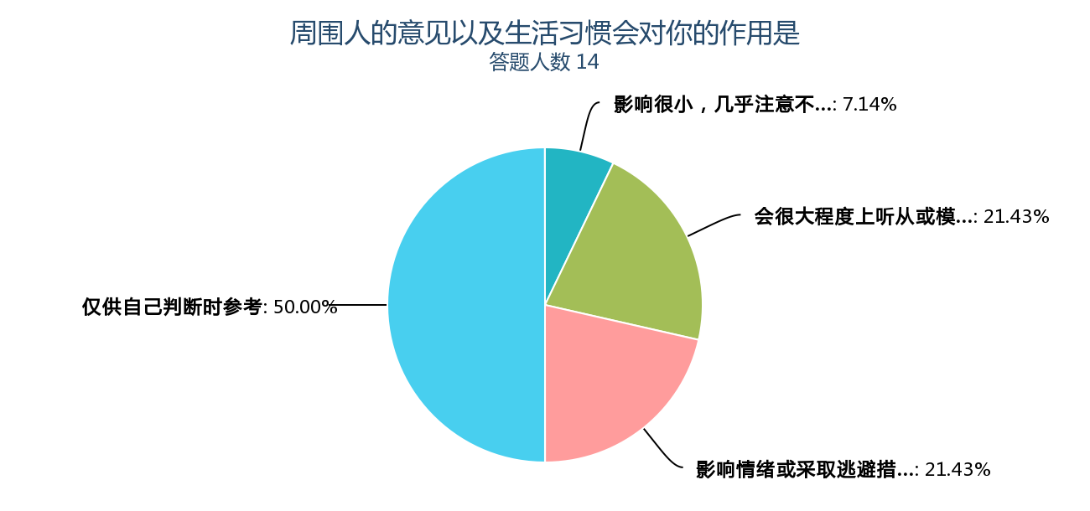
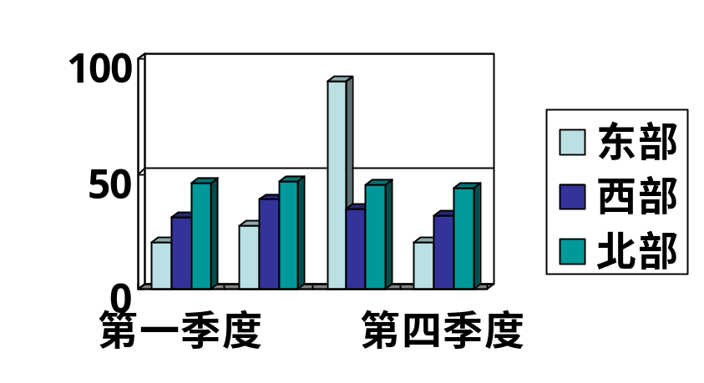

Slide 17
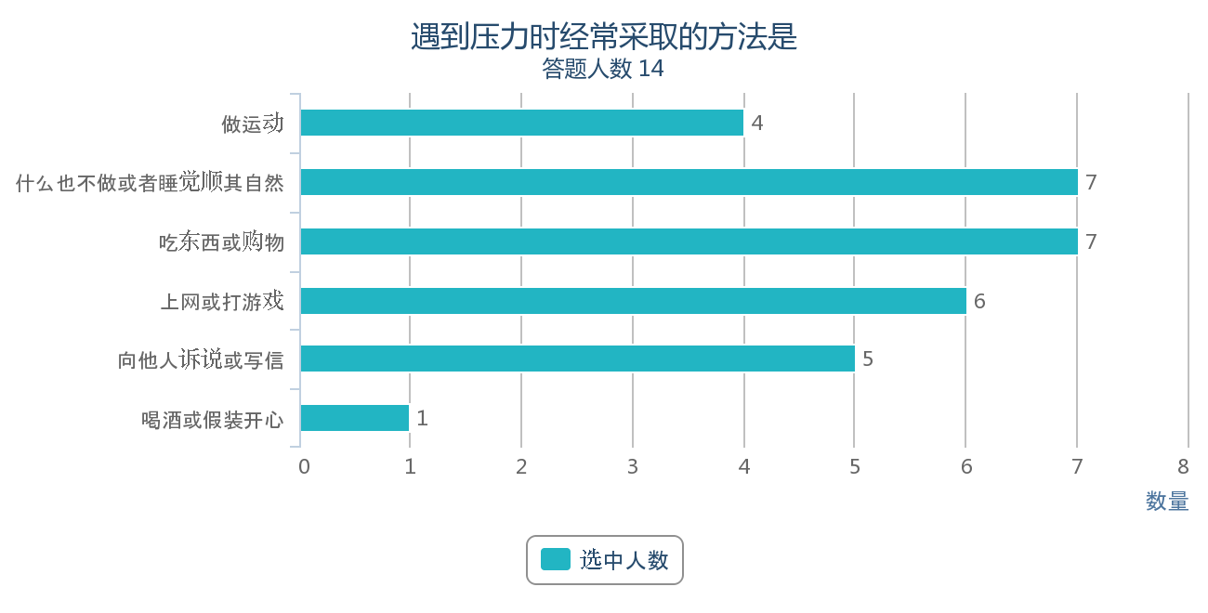

Slide 18
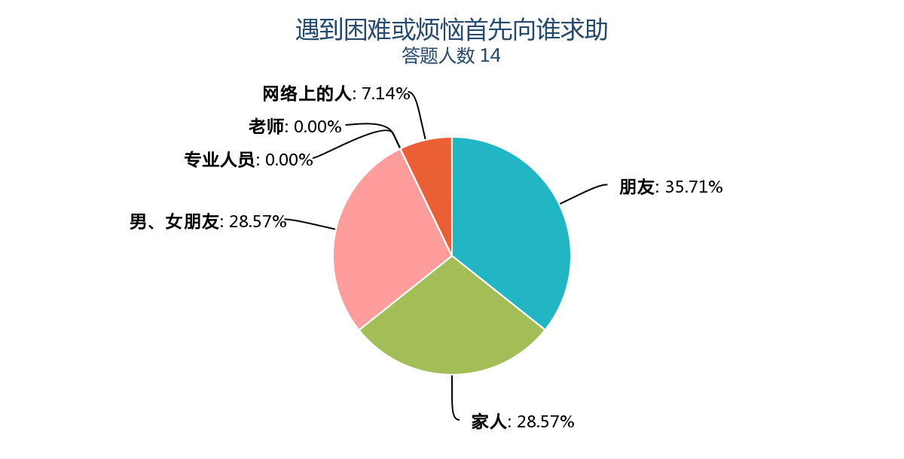

Slide 19
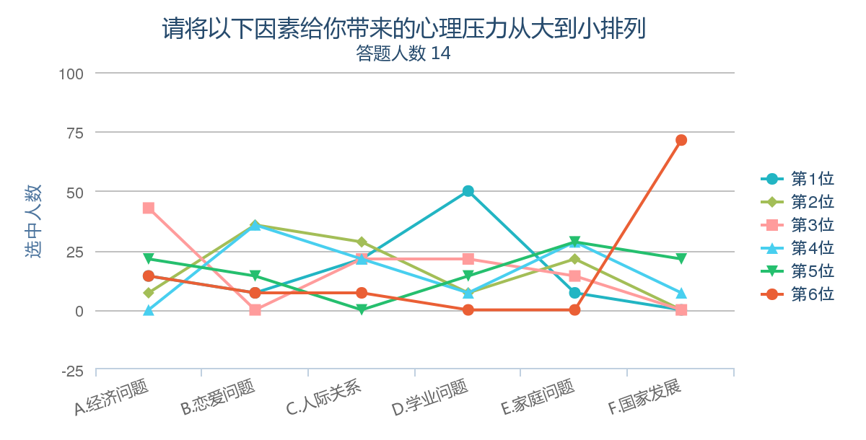

Slide 20
结果分析
综合上图表明，在大学生中，心理素质较好的仅占23.5%，心理素质较弱的占12.5%
可以发现，大学生现存的主要心理压力来源于交际困难，学习生活安排不合理，感情困惑和就业方面的问题压力

Slide 21
大学生的心理素质受以下几方面影响
生活经历：阅历丰富，经受锻炼这比涉世不深的人更能够有效地排解负面情绪
个性特征：性格乐观、独立、意志坚韧的人更能适应挫折
挫折准备：有些思想及行动准备的人更能避免挫折
失望预期：对失望可能性有合理的认识，降低期望值，能够迅速调整情绪
交际范围：朋友范围广的人能够更好地抒发自己的情绪，广泛采纳建议

Slide 22
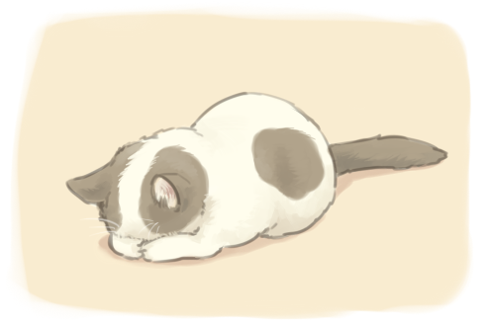
附加题
关于一些大学生认为生活单调，没有目标的问题如何解决
关于学弟学妹们认为大学朋友少的苦恼你如何排解
室友因失恋而抑郁不振时你该如何安慰
关于有些同学考前紧张失眠的情绪又该如何缓解
以上问题是否你曾经面对过或正在面对着呢？

Slide 23

提高心理素质、排除烦恼的方法
听听大家的意见吧

Slide 24
理智的压抑
规范行为以免二次伤害
分散注意力（补偿法）
情绪升华法
合理宣泄
心理咨询

Slide 25
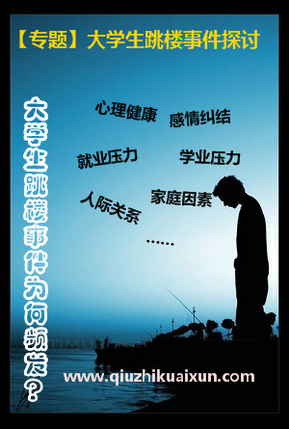

Slide 26
大学生心理健康的问题已经成为一个具有极大影响力的社会问题，而作为新世纪的大学生，我们更应该了解大学生的心理状况，不仅为帮助我们身边需要心理帮助的同学，朋友，不仅为大学生群体的健康发展，更为自身身体，心理的健康发展

Slide 27
希望通过我们这次问卷调查能够让大家了解到心理情绪对大学生活的重要作用，希望大家能够找到正确的方法来调节

Slide 28
制作人：法学院三班
张升22120307
洪士淳22120327
徐振来22120310
林潇22120304

